Slide 1
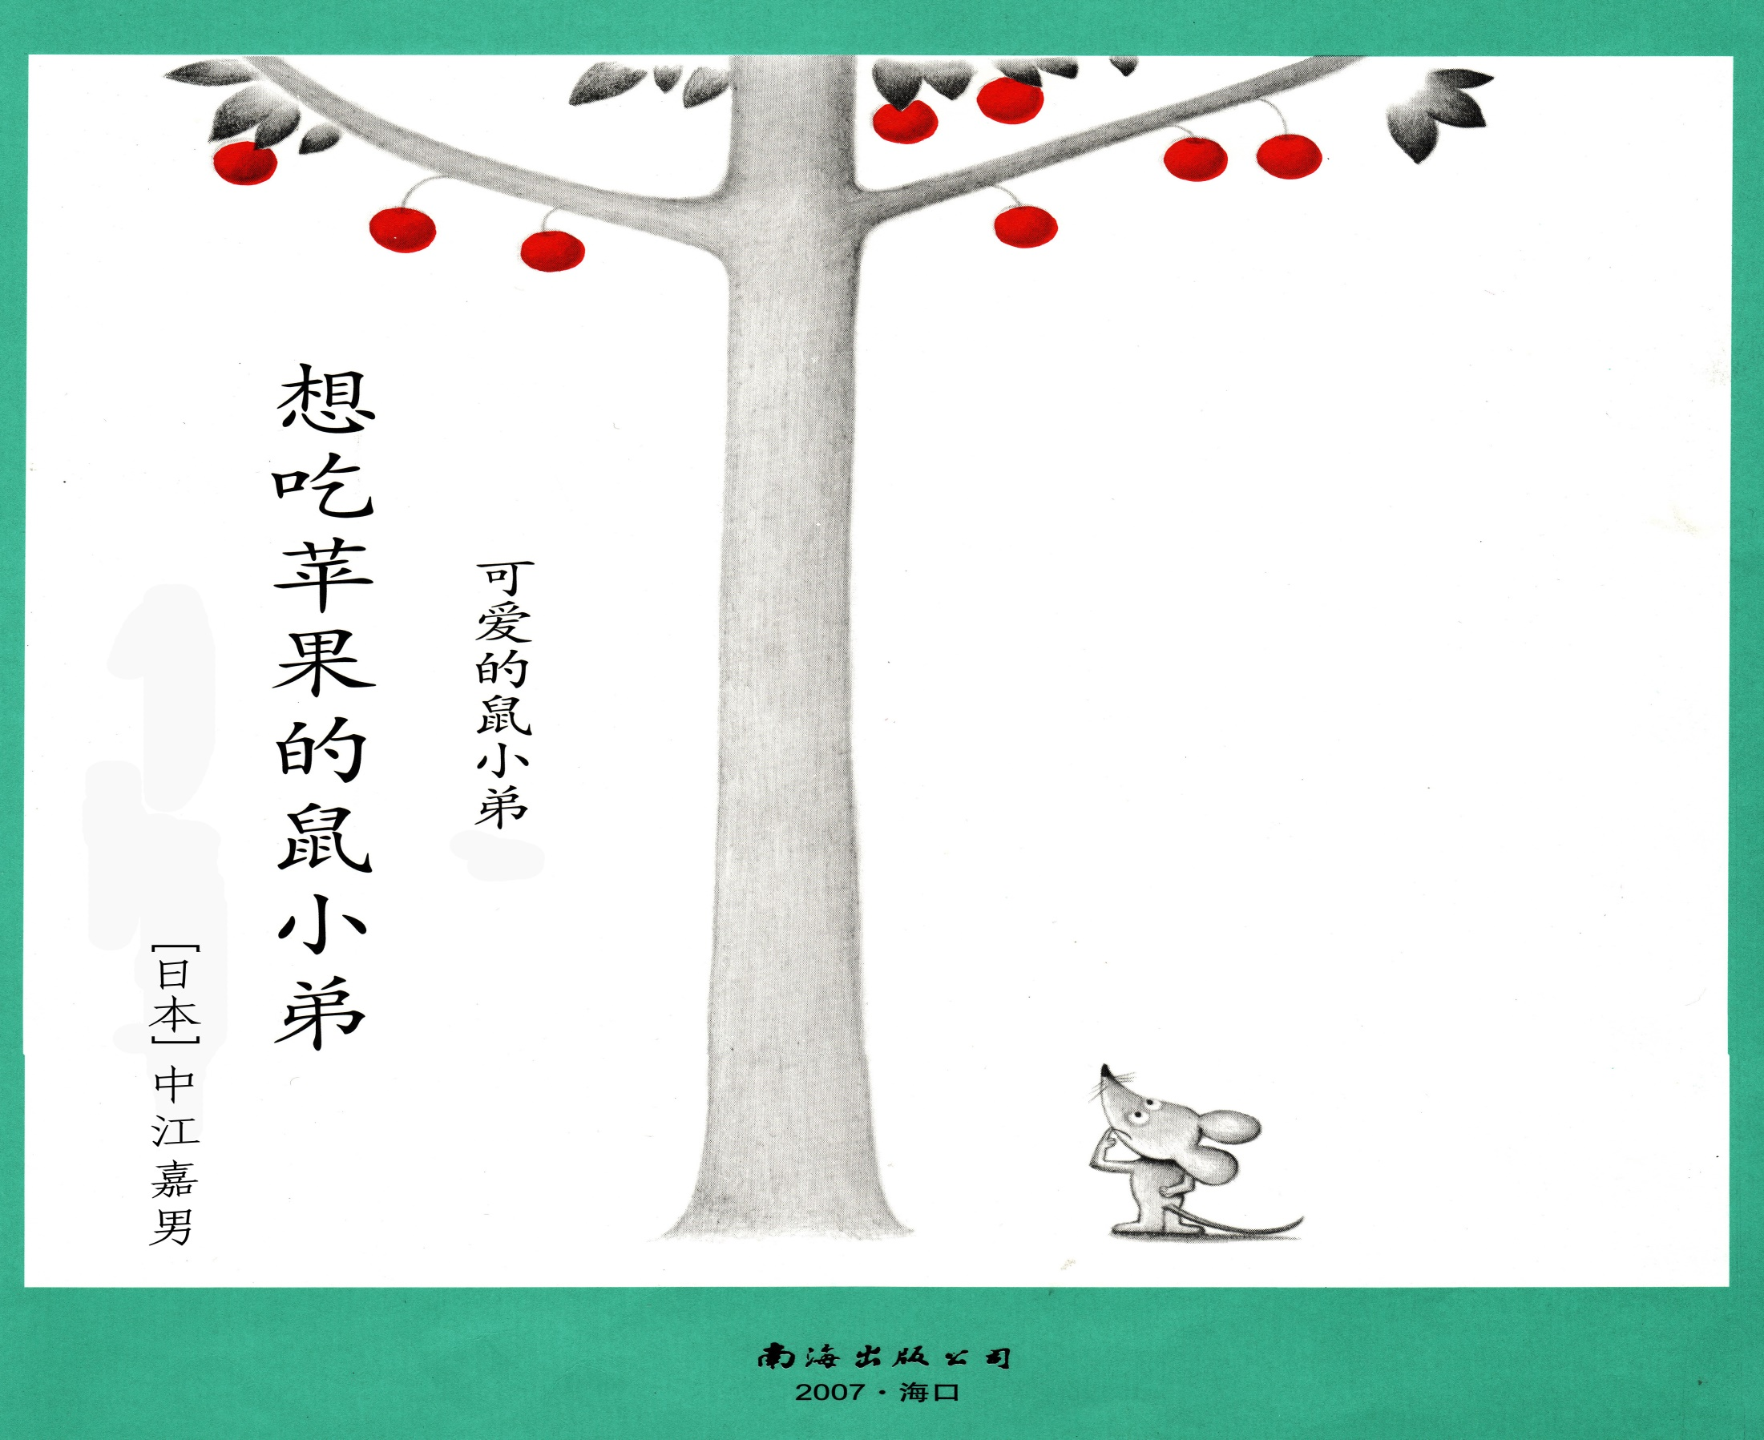

Slide 2
你来帮鼠小弟想个办法得到苹果好吗？
它到底在干吗呢？瞧！高高的苹果树上结着许多红彤彤的大苹果，鼠小弟抬起头仰望着苹果树。
那你觉得鼠小弟能吃到树上的苹果吗？为什么？
Notes:
在一个阳光明媚的早晨，鼠小弟来到了一棵高大的苹果树下，苹果树上的苹果红彤彤的，看得鼠小弟直流口水。鼠小弟可是从来没有尝过苹果的味道，今天它多么想尝一尝啊！

Slide 3
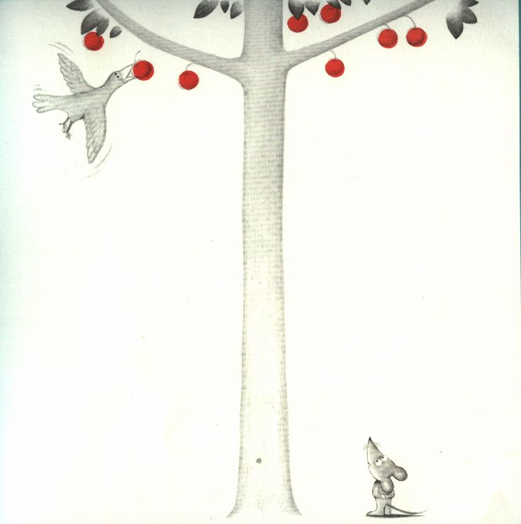
鼠小弟看到了会想什么？会做什么?
谁来了？小鸟吃到苹果了吗？怎么吃到的？看来小鸟的翅膀本领很大，有了翅膀就可以飞到高高的苹果树上，用嘴巴一咬就能吃到苹果。
要是我也会飞那该有多好呀！鼠小弟好羡慕小鸟呀！小鸟吃完了苹果，开心地飞走了。
Notes:
瞧！一只小鸟扇动着雪白的翅膀从远处飞来，扑棱棱地飞到苹果树前，张大嘴巴，“啊呜”一口，叼走了一个红苹果，然后高兴地飞走了。

Slide 4
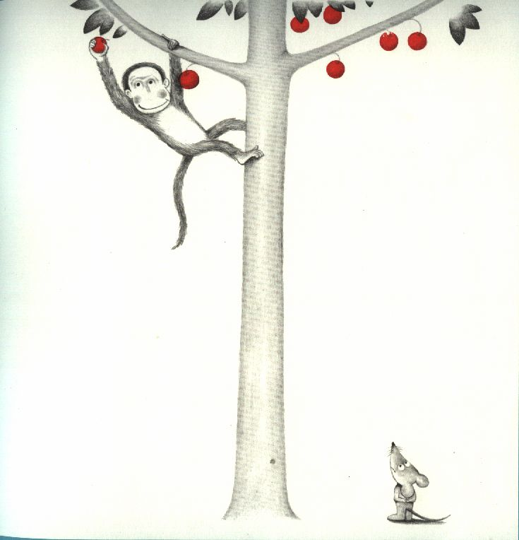
猴子能吃到苹果吗？为什么？
鼠小弟在地上看见猴子摘到了苹果会想什么？谁能说说鼠小弟心里的想法？
Notes:
这时,穿了一件棕色大衣的猴子也飞快地向苹果树走来，只见它三下五除二“噔噔噔噔”地爬到了大树上，拿了一个红苹果便开心地回家了。

Slide 5
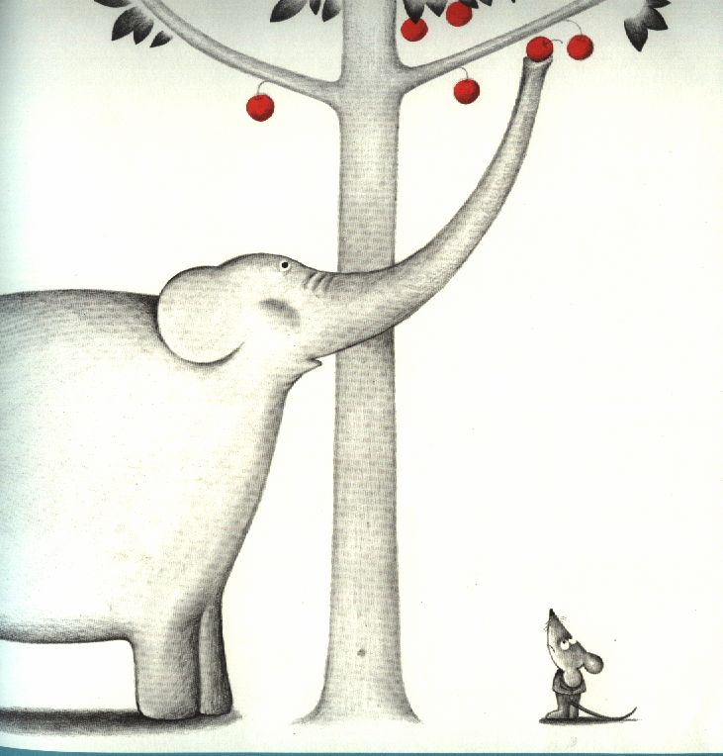
这三只小动物能摘到苹果吗？怎么摘呢？鼠小弟这个时候在想什么呢？
Notes:
突然，鼠小弟又看到一只笨重的大象“咚咚咚”地从远处走来，走到苹果树下的时候，它不紧不慢地伸出了它那长长的鼻子，放到了苹果前，轻轻一吸，一个又大又红的苹果立刻进入了它的肚子，然后它也心满意足地离开了。

Slide 6
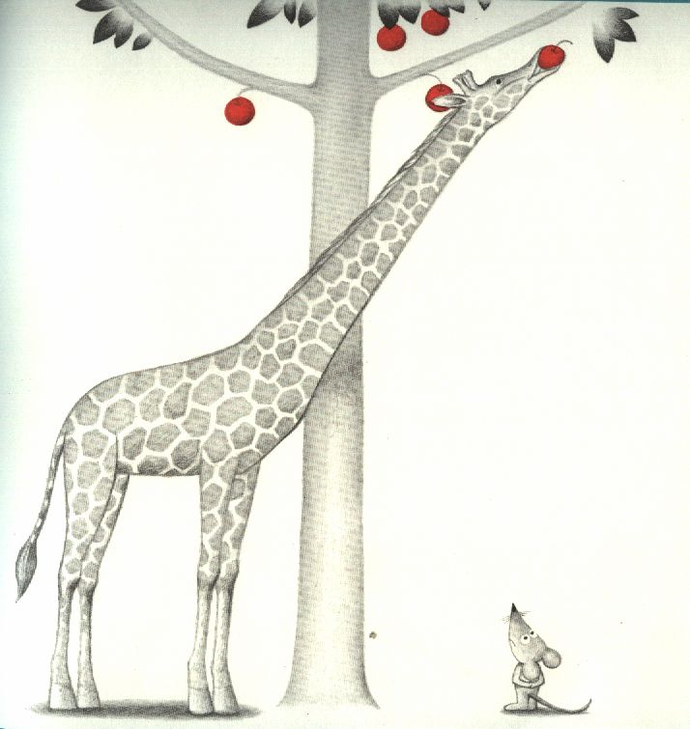
Notes:
一只长颈鹿趾高气昂地来到苹果树下，只见它伸长了脖子，很轻松地用嘴巴咬住了一个苹果。

Slide 7
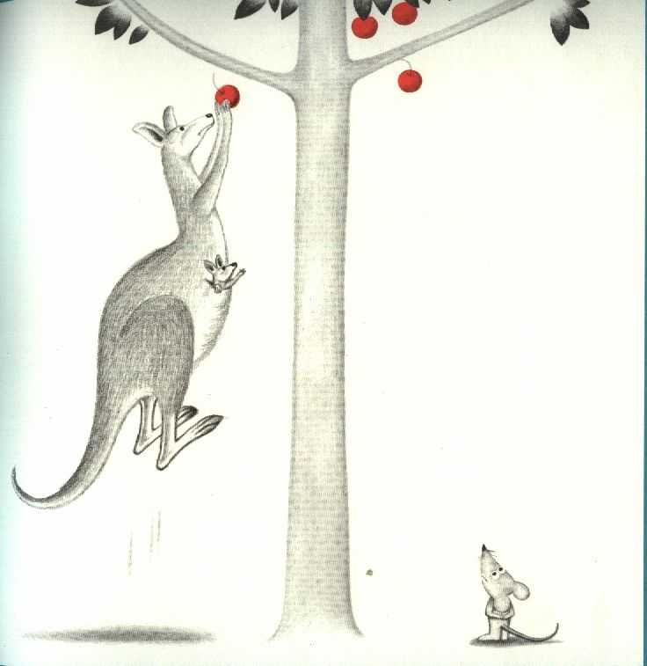
Notes:
袋鼠妈妈一蹦一跳地来到苹果树下，它的口袋里还装着自己的宝宝呢！只见它“铛”的一下，双脚就离开了地面，它轻轻一伸手,嘎吱一声，就摘下了一个苹果，然后也飞快地一蹦一跳地离开了。

Slide 8
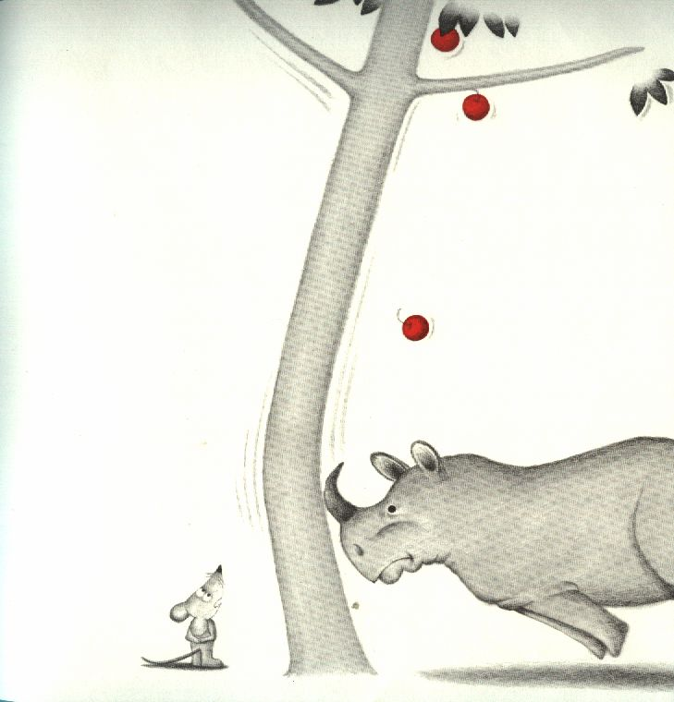
Notes:
只见一只犀牛快速朝苹果树冲来，用它那两只犀利的角使劲向苹果树树干撞去，“哐当”一声，树干被撞得歪向一边，一颗苹果也随即掉了下来，犀牛抬起头，张大嘴巴“啊唔”一口就把苹果吞了下去。然后头也不回地离开了。

Slide 9
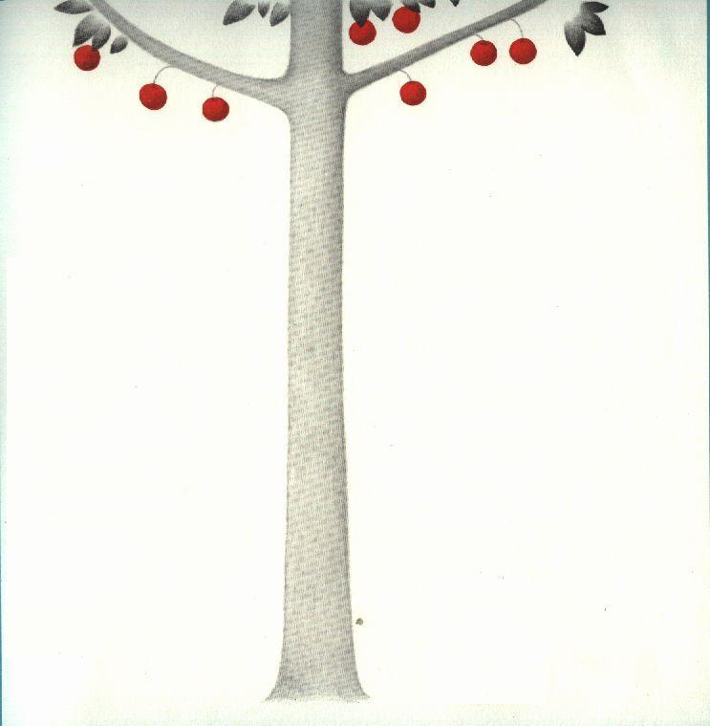
Notes:
我们的鼠小弟看着一个又一个有本领的动物都拿走了苹果，它一开始是向它们求助，但是他太小了，声音也太小了。而且这些动物们又都只关心树上的又大又红，又香又甜的苹果，根本就没有听到我们的鼠小弟的喊叫声。这下鼠小弟还是得自己动脑筋想办法了。他又会想些什么办法呢？(开始排列展板）

Slide 10
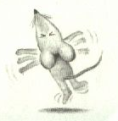
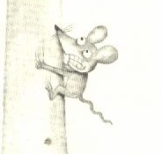
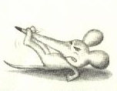
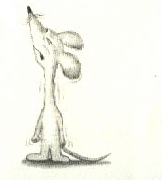
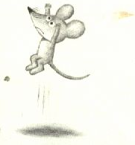
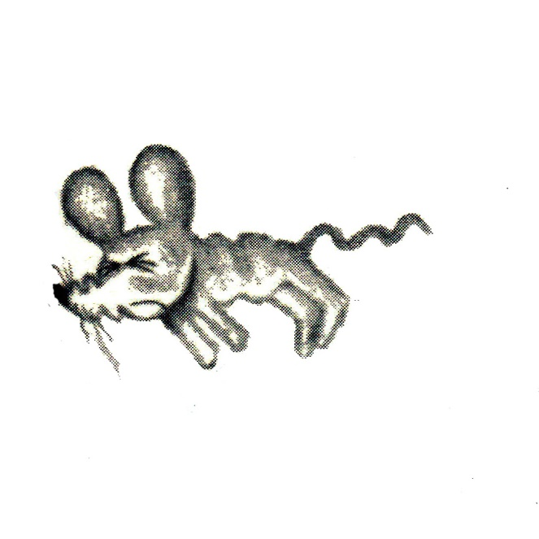
Notes:
请选择你喜欢图片来讲述或表演下鼠小弟的动作、表情。

Slide 11

Notes:
鼠小弟想：既然小鸟可以这么轻松地摘走苹果，我肯定也可以。于是，它闭紧双眼，使劲上下扇动着手臂，跳来跳去，眼看双脚离开了地面，可就是飞不起来，离树上的苹果还差一大截呢！

Slide 12
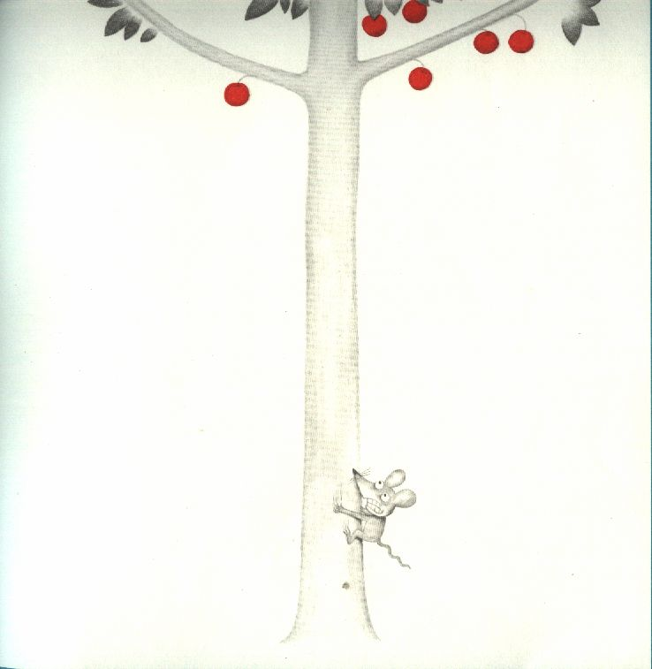
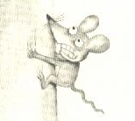
Notes:
鼠小弟看到猴子这么容易就爬上了树，觉得自己也能爬树。于是，它手脚并用，学猴子那样往树干上一跃，咬紧牙关，使劲扒着树干，谁知刚扒上树干，就滑了下来，连树皮都被它抠了下来，还屁股着地，疼得它直咧嘴呢

Slide 13
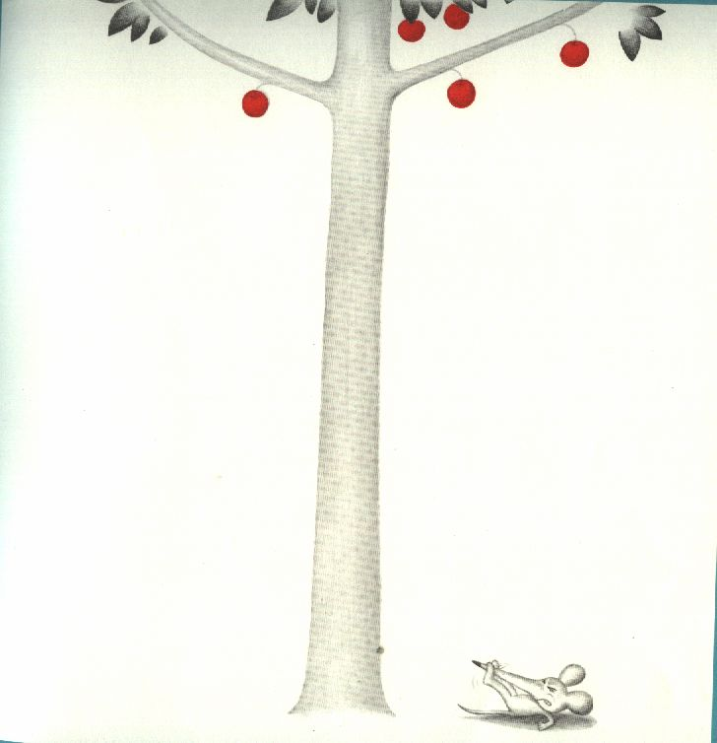
Notes:
鼠小弟看到大象吃苹果的样子，心里又想：“假如我也有长长的鼻子，就能吸到苹果了。”于是，鼠小弟用手撑着地，用腿使劲把鼻子拉得好长好长，还摔了好几个跟斗，可是它的鼻子还是太短了，根本够不着苹果，鼠小弟非常失望。

Slide 14
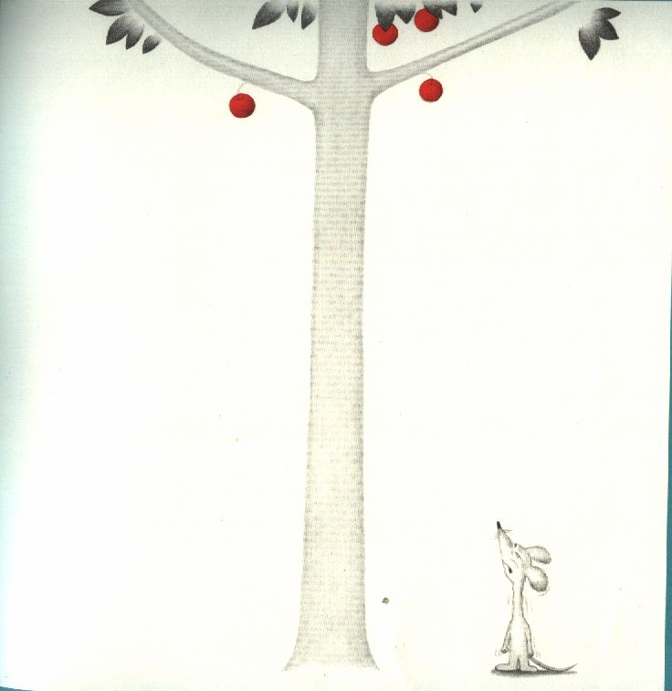
Notes:
鼠小弟见了长颈鹿心想：长颈鹿有长脖子就能够着苹果，我也要有长脖子。鼠小弟一边想一边使劲地将自己的脖子向上伸，向上扯，可惜还是没有成功。

Slide 15
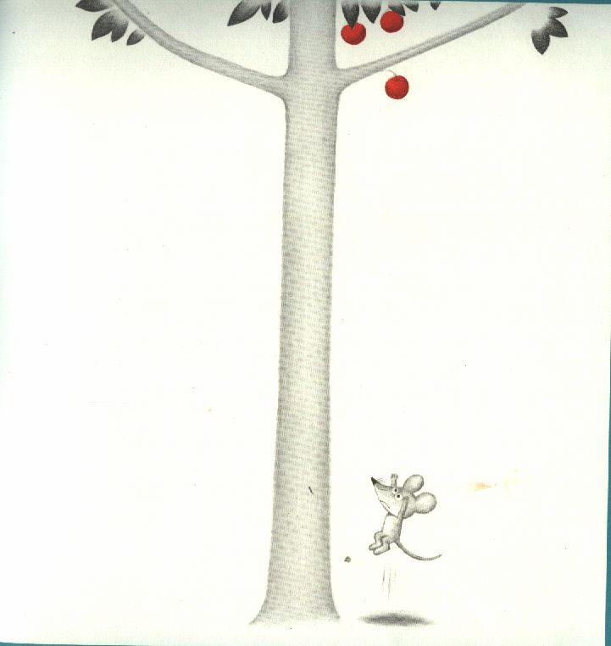
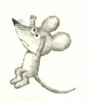
Notes:
嗯,既然袋鼠都能吃到苹果，我也要跳高拿到苹果，鼠小弟这么想着。可是任它怎么跳，都跟苹果树上的苹果差着十万八千里的距离呢！

Slide 16
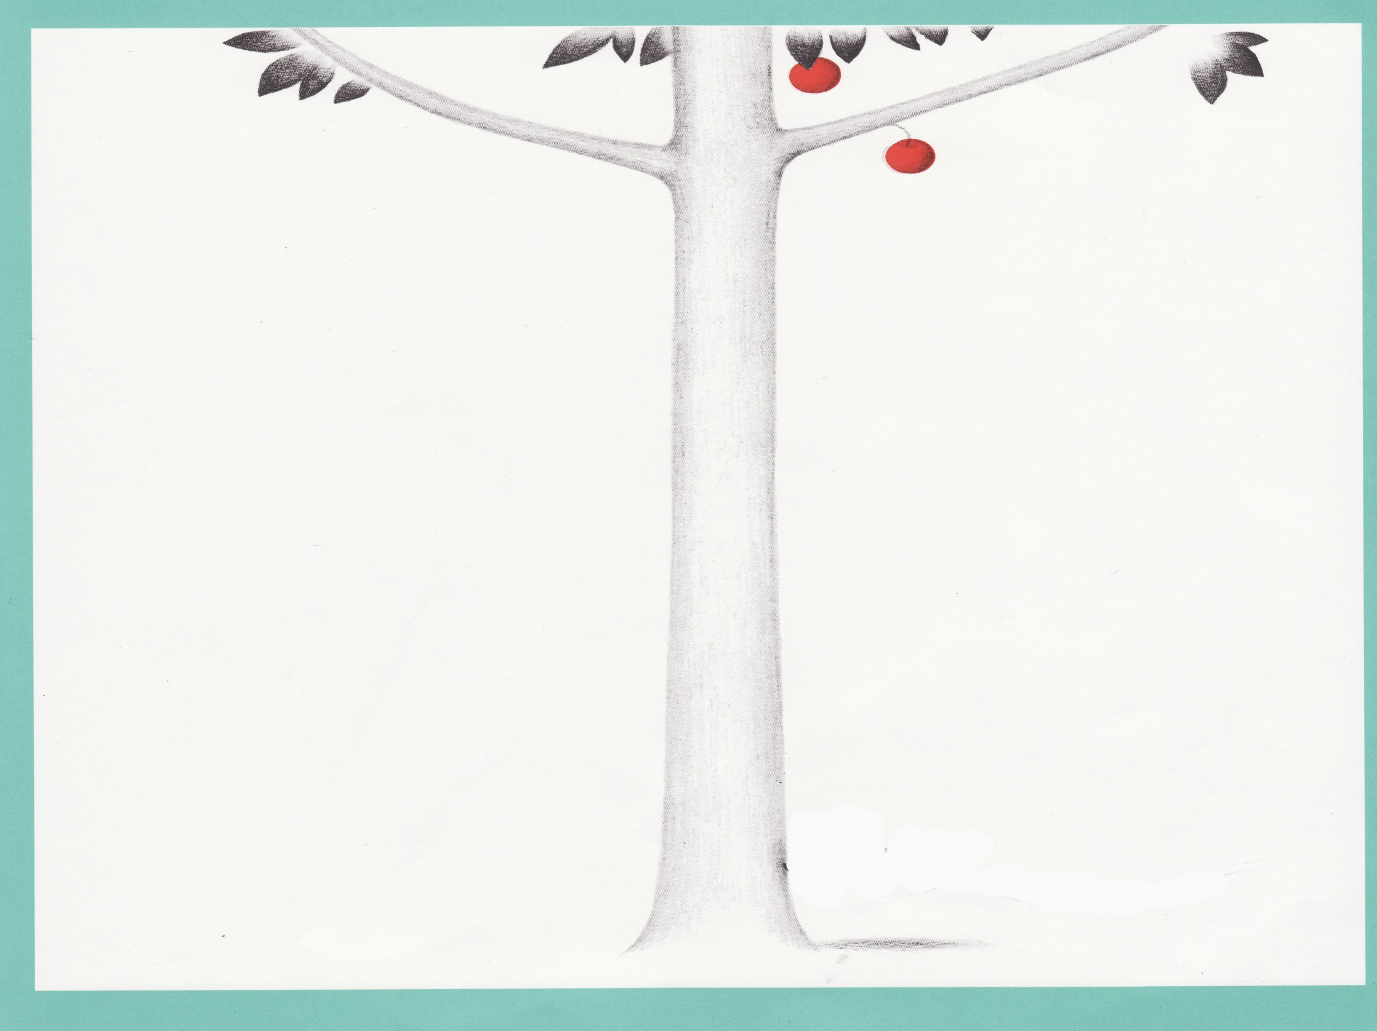
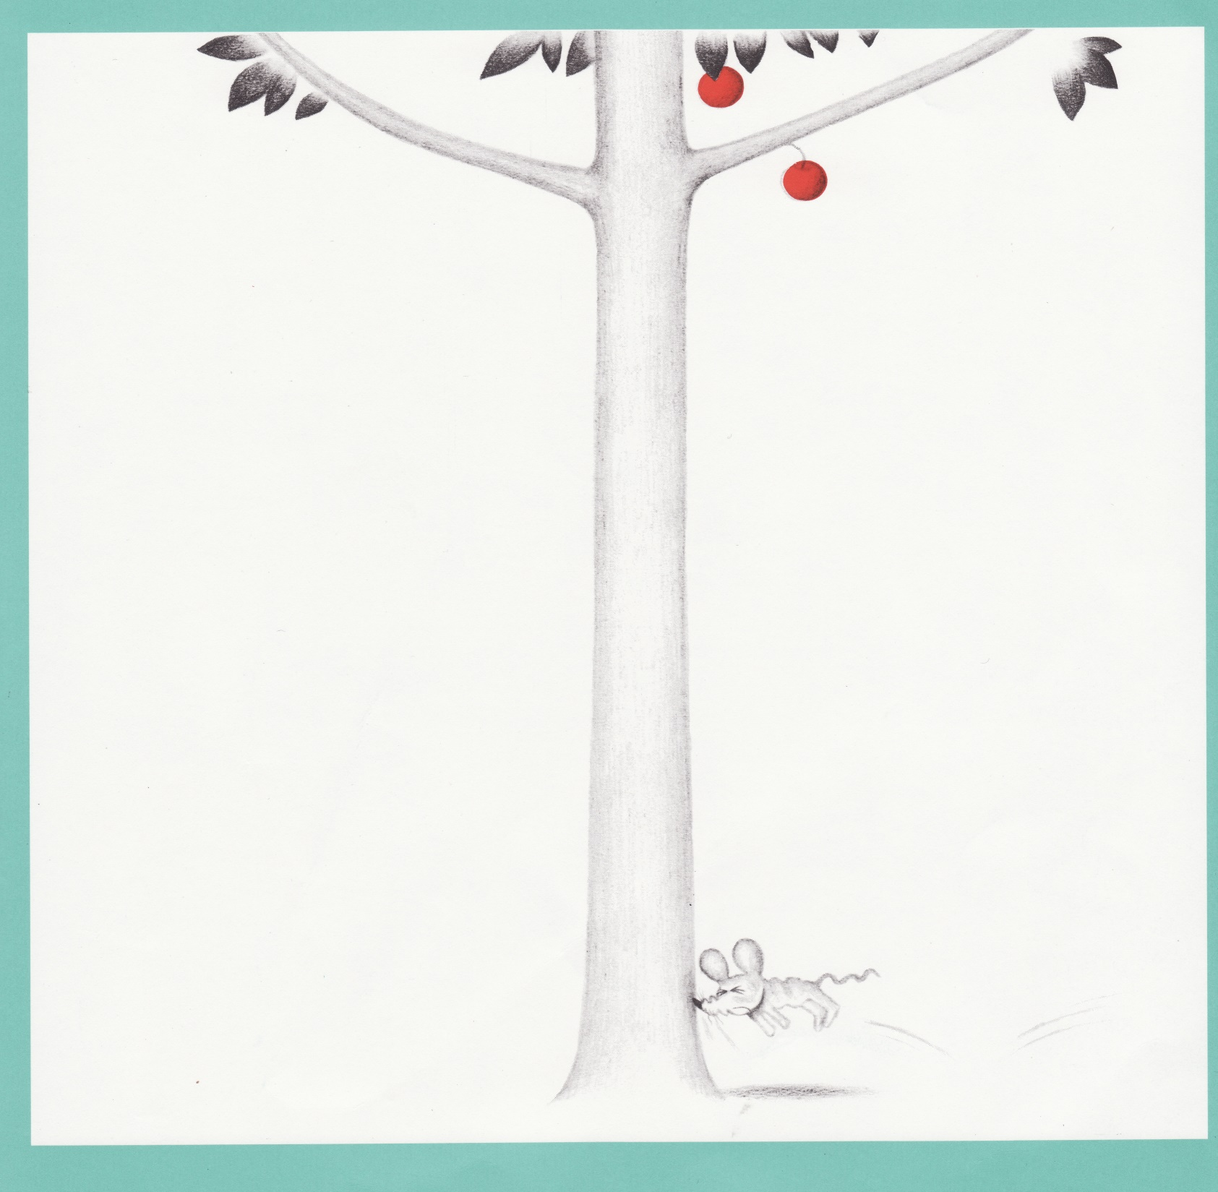
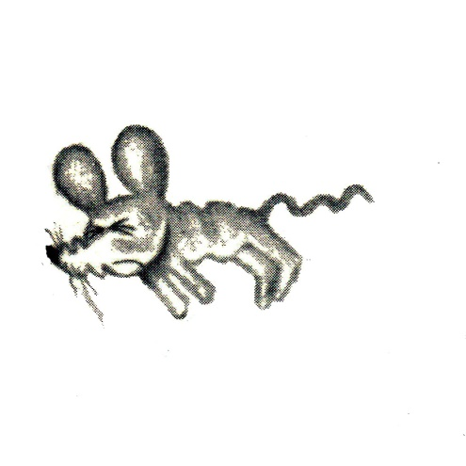
Notes:
这时，鼠小弟抬头望了望苹果树，惊讶地发现树上只剩两颗苹果了，它非常着急。现在，不管三七二十一了，学着犀牛的样子狠狠地朝苹果树撞去，可怜它力气太小了，它那小小的身体都被撞弯了，苹果树却纹丝不动。连片小树叶都不会动下。鼠小弟自已还被撞得头昏眼花。

Slide 17
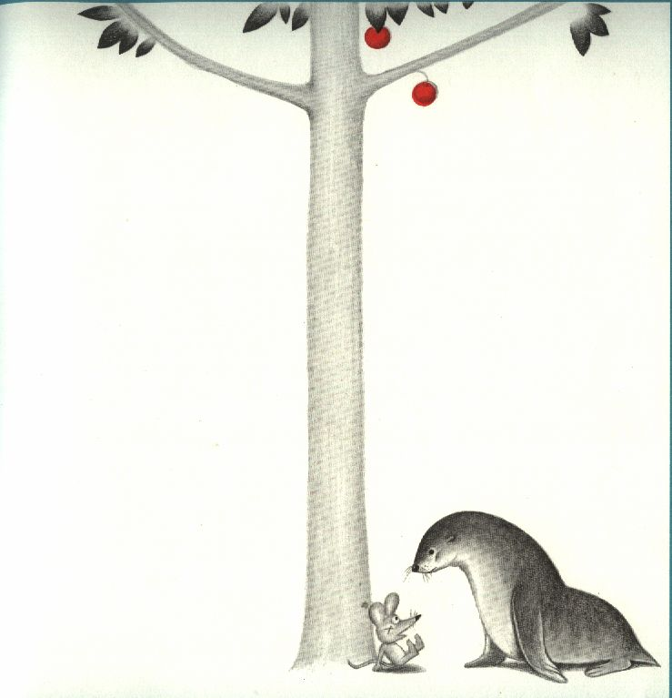
这会儿谁来啦？
如果你是鼠小弟，你想学哪个本领呢？鼠小弟努力了这么久模仿了这么多动物的本领却一个苹果也没摘到，此时心情怎么样？就在鼠小弟伤心难过的时候，谁来了？

Slide 18
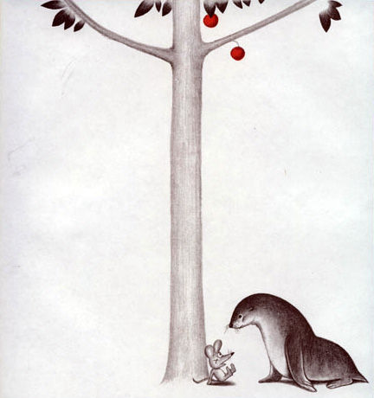
海狮和别的动物出现有什么不同？
Notes:
这时，黑溜溜的海狮来到苹果树下，发现鼠小弟无精打采地躺在那里，它十分关切地低着头问鼠小弟：“你怎么了？难道发生了什么事吗？”

Slide 19
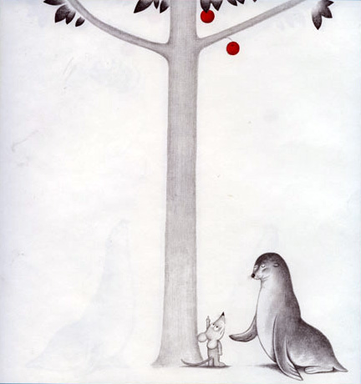
Notes:
鼠小弟没有回答它的问题，却连珠炮似地问海狮：“你会飞吗？”，“你会爬树吗？”“你有长鼻子吗？”“你有长脖子吗？”“你能跳得高吗？”你的力气够大吗？”

Slide 20
这时，海狮回答道：“这些本领我都不会啊！不过，我猜你一定是想吃树上的苹果吧？我可有个绝活。。。。。。
海狮和鼠小弟这一对好朋友到底会不会想到好办法呢？海狮的绝活有没有派上用场？

Slide 21
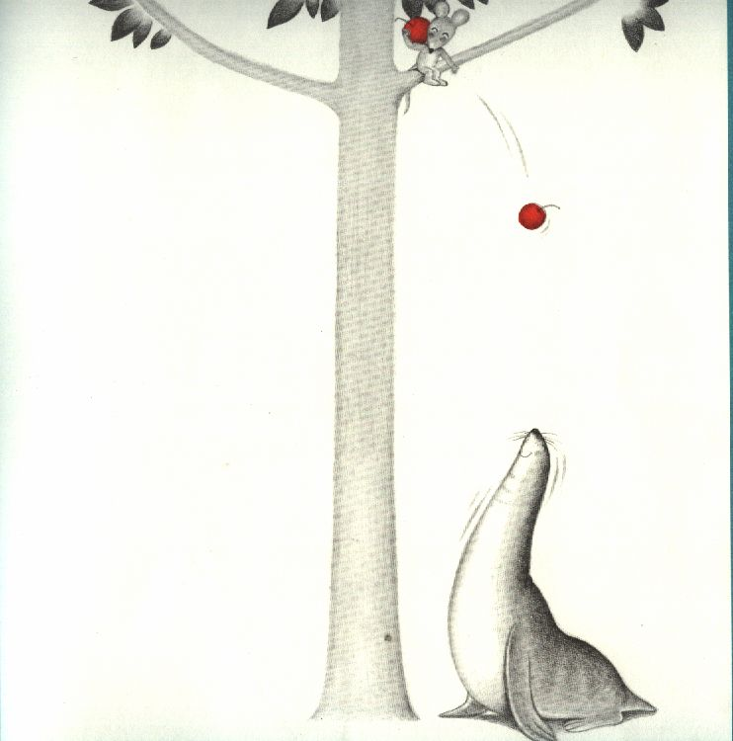

咦！鼠小弟怎么上树呀????

Slide 22
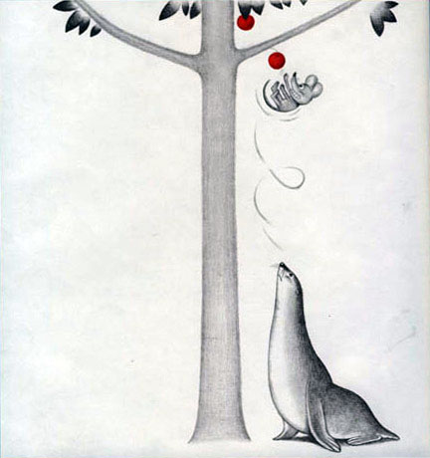
Notes:
海狮一边说一边请鼠小弟爬到了它的头上，只见它把鼠小弟往树上轻轻一顶。

Slide 23
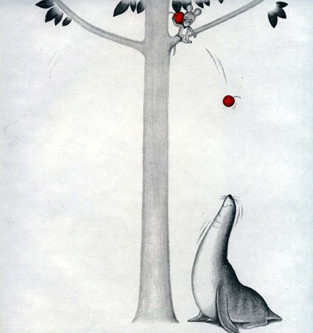
啊！这可真是个很棒的主意哟！
Notes:
鼠小弟正好够着树枝，它稳稳地坐在树杈上，立刻摘下一个苹果扛在肩膀上，随即又摘了个苹果抛向了海狮。

Slide 24
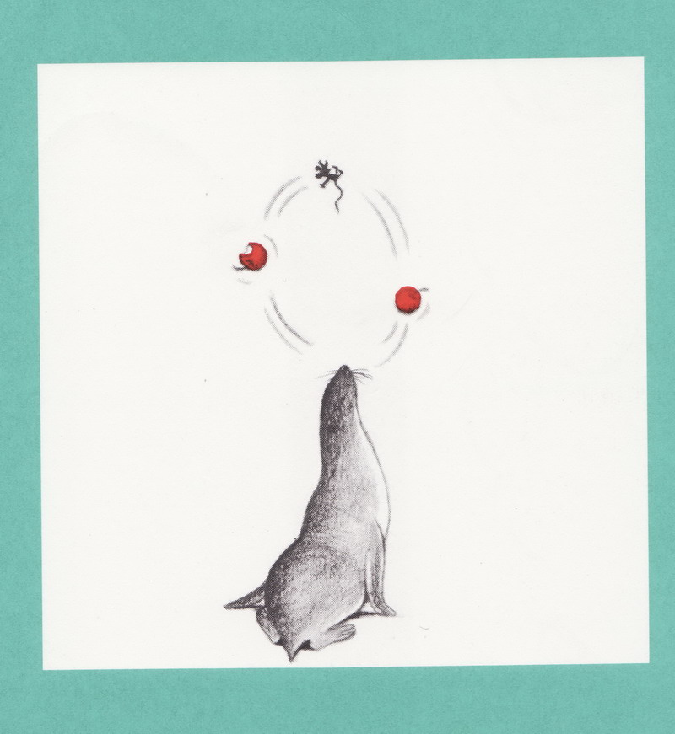
它们还玩起了特别好玩的顶球游戏。看，一个苹果还缺了一口，肯定是咱们的鼠小弟干的，看来它还是很贪吃的。此时此刻，我们可爱的鼠小弟感觉自己就像是朵幸福的云，特别地开心、快乐！

Slide 25
1、如果我们像小鸟、小猴、大象、袋鼠、长颈鹿、犀牛一样有本领的时候，请不要忘了往下看看，或许就有那么一只小小的鼠小弟在等着你们的帮助呢！
2、当然如果我们像鼠小弟一样，又矮又小，暂时还没有更多的本领，那么更不要放弃，要更努力去学习本领，要保持积极乐观的心态。
3、而且请相信我们也一定会遇到象海狮这样的善良有爱心的好朋友，把本来一个人不可能完成的事情，通过大家一起互相合作，来共同实现美好的愿望。”

Slide 26
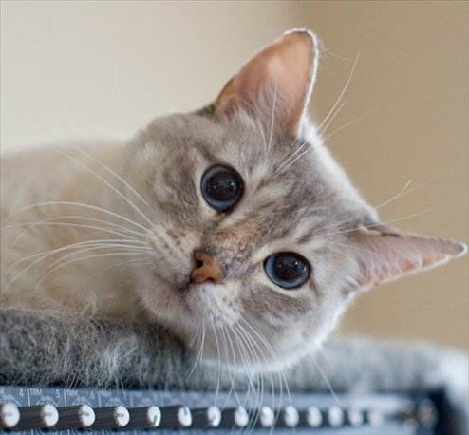
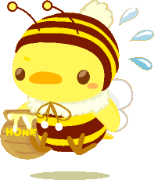
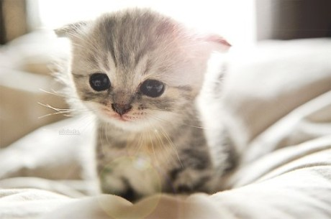



再 见

